Slide 1



Grupo – 2 Java Pastry
Projeto – Integra CAR
Sprint 1 – Validação do Entendimento do Projeto

Slide 2
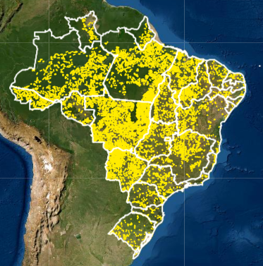
Projeto Integra CAR – Membros do Grupo
ALEXANDRE DA SILVA SANTOS ( Scrum Master)
CARLOS FERNANDO DE SOUZA (Product Owner)
DANILO SILVA LIMA (Dev Team)
GUILHERME DE AGOSTIN (Dev Team)
GUSTAVO DE CASTRO COSTA SILVA (Dev Team)
MICHEL RUBENS FERREIRA DA SILVA (Dev Team)

Slide 3


O que é o CAR ?
CAR - Cadastro Ambiental Rural – É um registro público eletrônico de âmbito nacional, obrigatório para todos os imóveis rurais, com a finalidade de integrar as informações ambientais das propriedades e posses rurais no Brasil.
Os dados do CAR são organizados no site separadamente por estados e municípios,porém dentro de um cadastro geral.
O download destes informações são feitas individualmente por estado e município através do site ( CAR).
Os dados baixados (download) ,não contém as informações dos proprietários do imóvel por motivos de privacidade e segurança .

Slide 4

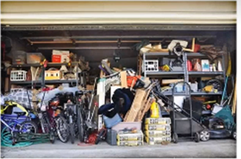
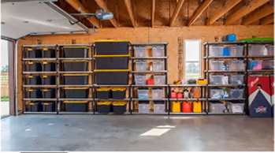
Qual é a nossa missão?
Nosso cliente é a empresa Visiona Tecnologia Espacial.Nossa missão é desenvolver um sistema que faça a leitura dos dados baixados pelo cliente(download),individualmente de cada cidade/estado, agrupando e organizando esses dados dentro de um único banco de dados, a fim de facilitar a utilização desses dados através dos sistemas de propriedade da empresa.

Slide 5
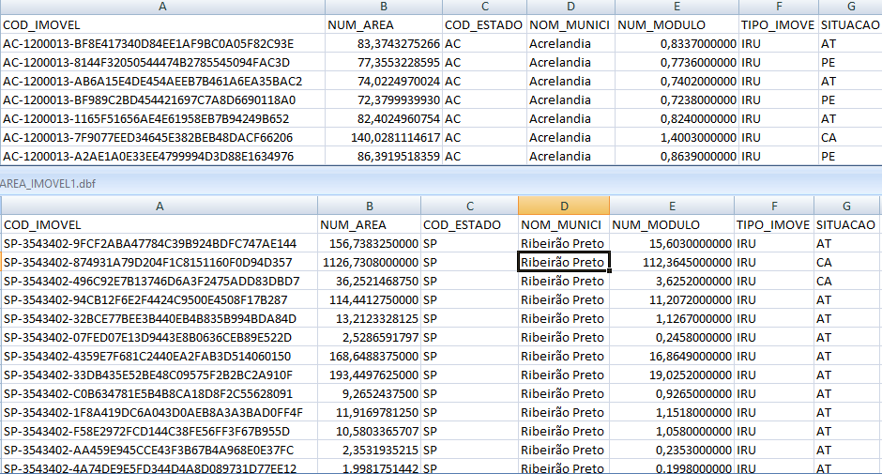
Sprint 1 – Validação do Entendimento do Projeto
Conforme nosso entendimento em reunião com o cliente demonstraremos aqui através de um modelo inicial, pegando como exemplo o cadastro da área dos imóveis ,visualizando esses dados após o tratamento e a organização executada pelo nosso sistema.
Abaixo demonstramos como é hoje, um arquivo por município/estado.

Slide 6
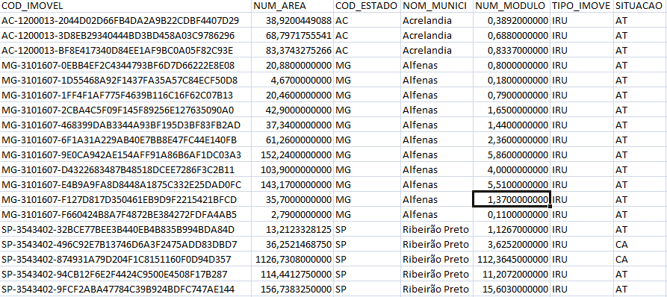
Sprint 0 - Entendimento
Abaixo a viualização dos dados , após a importação de todos os arquivos da área dos imóveis dentro de um único banco de dados organizados.(Modelo inicial para aprovação do entendimento)

Slide 7

Nosso GIT

Slide 8

Dúvidas?

Slide 9

Obrigado!

